Slide 1






Slide 2


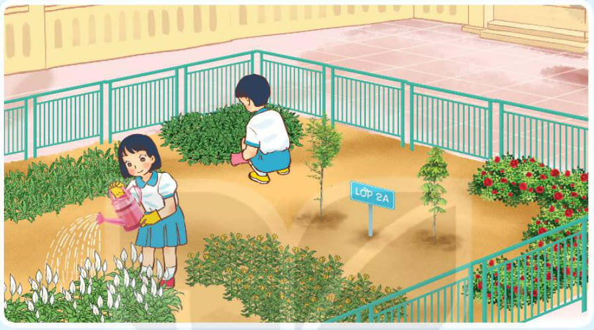

Ở trong bức tranh, bạn nữ đang tưới hoa, bạn nam nhổ cỏ cho cây.

Slide 3

Chia sẻ về dự án
Nhóm em đã trồng được bao nhiêu cây xanh? Đó là những cây gì?
Cách chăm sóc các loại cây nhóm em đã trồng?
Kết quả đạt được như thế nào?
Cảm nhận của em sau khi thực hiện dự án?

Slide 4

Dự án “Làm xanh trường lớp” của em:
Số lượng cây xanh mang đến | 10 cây
Tên cây xanh | Hoa hồng, hoa thủy tiên
Hoạt động chăm sóc cây | Tưới nước thường xuyên, dọn dẹp vệ sinh nơi trồng cây, nhổ cỏ
Kết quả | Cây lớn nhanh, không bị sâu bệnh và ra hoa
Cảm nhận của em | Em rất vui khi được trồng cây xanh, góp phần vào cho trường lớp thêm xanh sạch đẹp

Slide 5

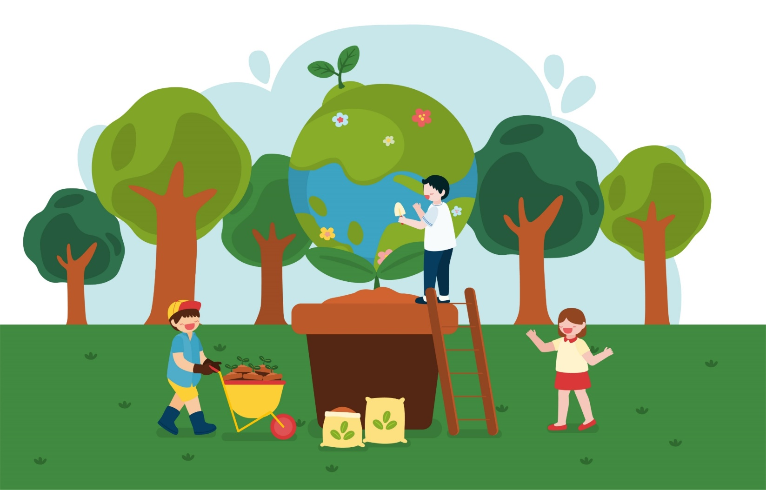
Hãy chia sẻ cách trồng hoặc chăm sóc cây xanh lớn nhanh.
Khi trồng cây xanh, các em cần làm đất tơi xốp, tưới nước hằng ngày. Tùy từng loại cây mà bón phân cho đúng cách

Slide 6


Em sẽ làm gì để trường lớp thêm sạch đẹp?

Slide 7



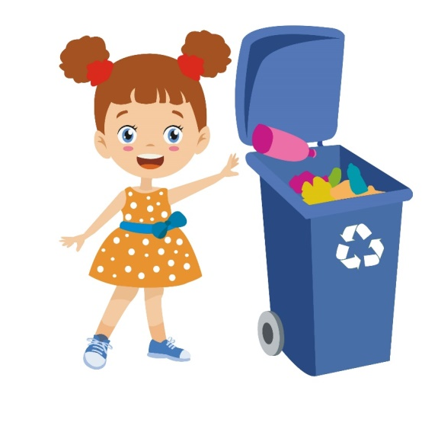
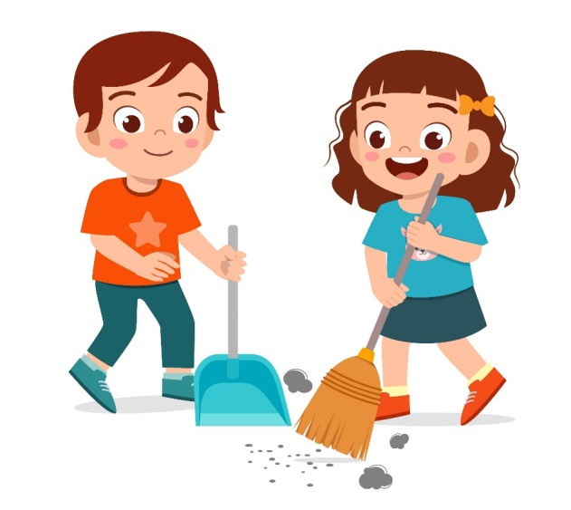



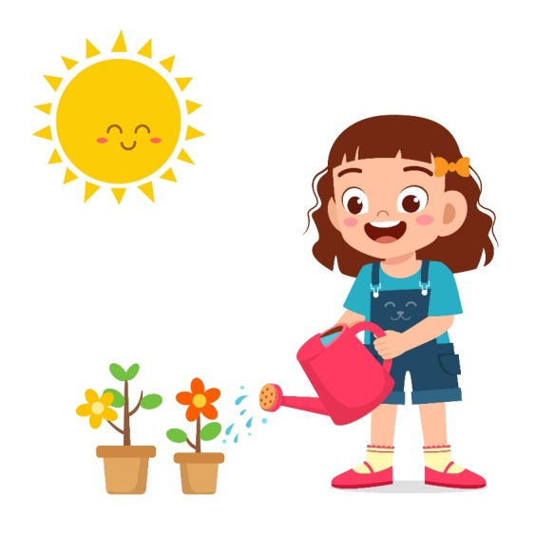
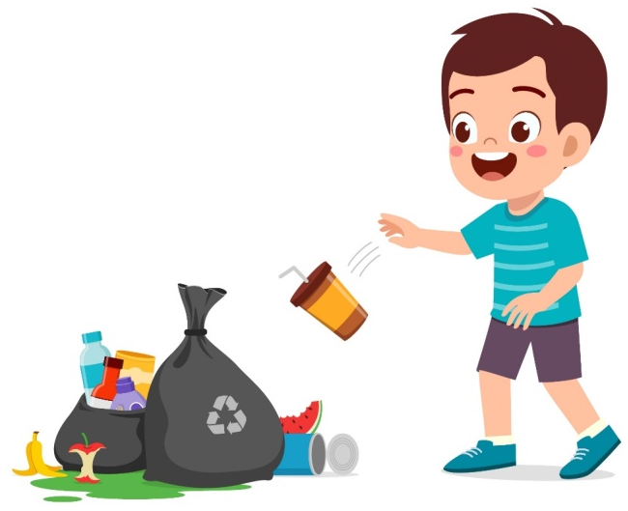
Chọn hình thể hiện việc em nên làm để giữ gìn vệ sinh trường học. Giải thích tại sao em lại làm những việc đó.

